Slide 1
- Цифровое обеспечение контрольной (надзорной) деятельности. Основные информационные системы. Единые реестры, информирование контролируемых лиц (основания, сроки, порядок), электронный документооборот.
- Взаимодействие органов местного самоуправления, осуществляющих контрольную деятельность, с прокуратурой и органами государственного контроля (надзора). Формирование плана контрольной деятельности. Соотношение проверки в рамках прокурорского надзора и в рамках контрольной деятельности органов местного самоуправления

Slide 3
1. ГИС ТОР КНД — это «рабочее место» инспектора. Здесь планируют мероприятия, согласовывают их (в том числе с прокуратурой), заполняют электронные проверочные листы, фиксируют результаты и передают данные в реестры.

Slide 4
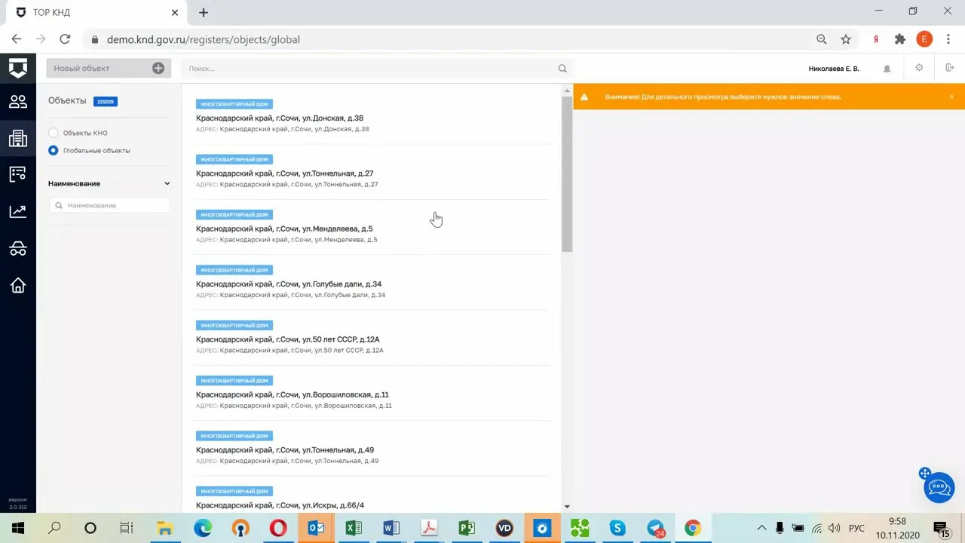

Slide 5
ФГИС ЕРКНМ (Единый реестр контрольных (надзорных) мероприятий) — система, куда вносится информация о каждом мероприятии до его проведения. Это обеспечивает прозрачность: можно отслеживать весь жизненный цикл проверки, учитывать решения инспекторов и жалобы контролируемых лиц.

Slide 6
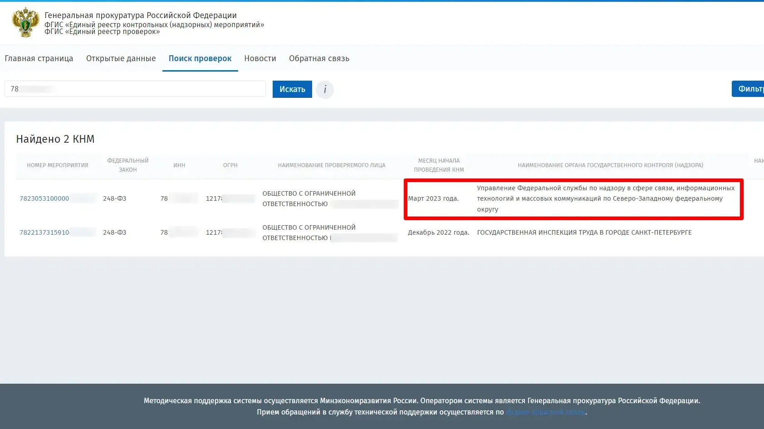

Slide 7

Приложение INSPECTOR — инструмент для выездных работ. Оно помогает систематизировать фотофиксацию: инспектор делает снимки объекта, добавляет к ним GPS-координаты, время, голосовые аннотации, а затем формирует фотоотчёт.

Slide 8
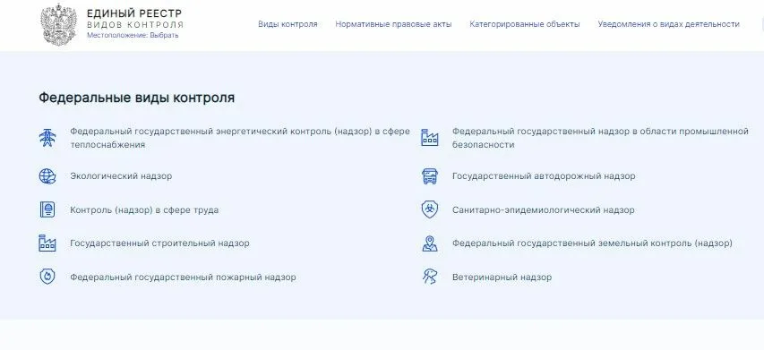
ЕРВК (Единый реестр видов контроля) — служит «справочником» для других систем. В нём собраны описания всех видов контроля, и из него данные подтягиваются в ГИС ТОР КНД и ФГИС ЕРКНМ при заполнении паспортов мероприятий.

Slide 9
Ключевые цифровые системы и их назначение
Система | Назначение | Как показать на слайде/в схеме
ЕРВК (Единый реестр видов контроля) | Справочник всех видов контроля: кто, кого и по каким правилам проверяет. Источник данных для других систем. | Схема «один источник истины»: от ЕРВК стрелки к ЕРКНМ и ГИС ТОР КНД.
ЕРКНМ (Единый реестр контрольных (надзорных) мероприятий) | Учёт всех проверок и мероприятий до их проведения. Прозрачность и контроль законности. | Временная шкала: планирование → внесение в ЕРКНМ → проведение → результаты.
ГИС ТОР КНД | Рабочее место инспектора: планирование, согласование (в т. ч. с прокуратурой), проверочные листы, акты, досудебное обжалование. | Скриншот интерфейса (упрощённый макет) с выделенными блоками: «Планирование», «Проверочный лист», «Акт», «Жалоба».
Портал Госуслуг (личный кабинет контролируемого лица, досудебное обжалование) | Уведомления, обмен документами, подача жалоб. | Воронка взаимодействия: уведомление → документы → жалоба → статус рассмотрения.
Мобильные приложения (напр., «Инспектор») | Выездные проверки, фотофиксация с геопривязкой, голосовые заметки, чек‑листы. | Картинка «до/после»: бумажный акт цифровой отчёт в приложении.

Slide 10
Нормативно-правовая основа.
Федеральный закон от 31.07.2020 № 248‑ФЗ — базовый закон о государственном и муниципальном контроле, прямо закрепляет использование информационных систем, реестров и электронного взаимодействия.
Регуляторная гильотина и риск‑ориентированный подход — обеспечивают сокращение избыточных требований и смещение акцента на профилактику;
цифровизация делает этот подход технически реализуемым.

Slide 11
Технологии и инструменты, которые реально меняют практику.
Индикаторы риска и аналитика данных. Системы анализируют открытые и межведомственные данные (налоговые, разрешительные, жалобы и т. п.) и подсвечивают объекты с высокой вероятностью нарушений. Это позволяет планировать проверки точечно, а не «по списку».
Дистанционный контроль. Используются снимки дистанционного зондирования Земли (ДЗЗ), данные с камер, датчиков, БАС (беспилотные авиационные системы). Например, для земельного контроля — выявление нецелевого использования участков; для жилищного — мониторинг аварийных домов.Автоматизация рутинных операций. Электронные проверочные листы, автозаполнение полей из реестров, шаблоны актов и предписаний.Досудебное обжалование в электронном виде. Жалоба подаётся через Госуслуги, маршрутизируется в систему, контролируются сроки и статусы. Это снижает нагрузку на суды и повышает предсказуемость процедур.

Slide 12
Как это выглядит в жизненном цикле контрольного мероприятия (алгоритм для кейса)Планирование. Инспектор формирует проект мероприятия в ГИС ТОР КНД, подтягивает данные из ЕРВК и ЕРКНМ.
Согласование. Проект направляется на согласование (в том числе в прокуратуру) в электронном виде.
Внесение в ЕРКНМ. До начала мероприятия сведения о нём обязательно вносятся в ЕРКНМ — это условие законности.
Проведение. Выездная проверка — через мобильное приложение: чек‑лист, фотофиксация, геолокация, отметки о нарушениях.
Оформление результатов. Акт формируется в системе, часть полей заполняется автоматически.
Профилактика и предписание. При необходимости — предостережение или предписание, также в электронном виде.
Обжалование. Если контролируемое лицо не согласно — жалоба через личный кабинет на Госуслугах, далее — работа в подсистеме досудебного обжалования.
Контроль исполнения. Отслеживание сроков устранения нарушений, повторные проверки при необходимости.

Slide 13
Этап | Цель | Ключевые действия | Результаты/метрики | Визуал для слайда
1. Диагностика и нормативная база | Определить текущее состояние КНД и закрепить правила цифровизации | - Аудит процессов: где больше всего бумаги и рутины. - Закрепление риск‑ориентированного подхода и правил работы с данными. - Назначение ответственных и проектных ролей. | - Паспорт процессов КНД. - Положение об использовании ГИС ТОР КНД, ЕРКНМ, ЕРВК. - План обучения персонала. | Схема «As‑Is → To‑Be» (до/после) с 3–4 ключевыми процессами.
2. Внедрение базовых систем и реестров | Обеспечить прозрачность и законность мероприятий | - Подключение к ЕРВК и ЕРКНМ. - Ввод обязательного внесения сведений в ЕРКНМ до начала проверки. - Настройка интеграции со СМЭВ для получения данных из других ведомств. | - 100% мероприятий в ЕРКНМ. - Сокращение сроков согласования на X%. - Снижение доли «незаконных» проверок (без внесения в реестр). | Временная шкала (timeline) с вехами: «подключение», «первое мероприятие в реестре», «интеграция со СМЭВ».
3. Автоматизация рабочих мест инспектора | Снизить рутину и повысить качество фиксации нарушений | - Развёртывание ГИС ТОР КНД как основного рабочего места. - Внедрение мобильных приложений («Инспектор») для выездных проверок. - Электронные проверочные листы и шаблоны актов. | - Доля проверок с электронной фотофиксацией и геолокацией ≥ Y%. - Доля актов, сформированных в системе ≥ Z%. | Скриншот‑макет интерфейса с выделенными блоками: «Планирование», «Чек‑лист», «Акт», «Жалоба».
4. Аналитика и индикаторы риска | Перейти от сплошных проверок к точечным | - Формирование реестра объектов контроля и их категорирование по рискам. - Разработка и внедрение индикаторов риска (на основе данных из реестров, жалоб, ДЗЗ, БАС). - Пилоты «калькуляторов рисков» и дашбордов. | - Доля внеплановых мероприятий по индикаторам риска ≥ W%. - Рост доли выявленных нарушений на 1 проверку. | Тепловая карта территории с «горячими точками» по рискам.
5. Обратная связь и профилактика | Повысить доверие и снизить количество нарушений | - Личный кабинет контролируемого лица (Госуслуги Бизнес). - Досудебное обжалование в электронном виде. - Профилактические визиты и предостережения. | - Доля жалоб, поданных электронно ≥ V%. - Доля удовлетворённых жалоб и сроки рассмотрения. - Снижение повторных нарушений. | Воронка взаимодействия: уведомление → документы → жалоба → статус.
6. Оценка и непрерывное улучшение | Закрепить эффекты и масштабировать лучшие практики | - Сбор статистики и KPI по эффективности КНД. - Обновление индикаторов риска и профилей объектов. - Обучение и сертификация инспекторов. | - Отчёт по KPI (количество проверок, доля по рискам, нагрузка на инспектора). - Обновлённый паспорт процессов и план улучшений.
Концептуальная дорожная карта

Slide 14
Нормативная база . Электронный документооборот
248‑ФЗ — закрепляет возможность и порядок электронного взаимодействия: подача возражений, жалоб, направление документов, фиксация в реестрах.
ЕПГУ (Госуслуги) — основная точка входа для досудебного обжалования, подачи ходатайств (в т. ч. об отсрочке), получения уведомлений.
ЕРКНМ (Единый реестр КНМ) — ключевой цифровой инструмент: учёт мероприятий, статусы, документы, доказательства.
ФЗ «Об электронной подписи» — определяет виды ЭП и их юридическую силу. Для организаций и должностных лиц в КНД почти всегда нужна усиленная квалифицированная электронная подпись (УКЭП).
Положения о виде контроля — в них прописывают, какие документы и в каком формате принимаются, допустимые способы фиксации доказательств (фото/видео), порядок запросов и ответов.

Slide 15
Какие процессы в КНД уже идут через ЭДО
Для инспектора и органа контроля типичны такие сценарии:
Уведомление о проверке и направление документов. Решение о КНМ, акт, предписание, запросы документов могут направляться в электронном виде через ЕПГУ, ведомственные системы или по e‑mail, если это предусмотрено положением о виде контроля.
Приём возражений и жалоб. Через подсистему досудебного обжалования на Госуслугах. Там же фиксируют сроки, приостановление исполнения предписания, результат рассмотрения.
Истребование документов и сведений. Запрос направляется электронно, контролируемое лицо отвечает в установленный срок, прикладывая файлы и подписывая их ЭП.
Фиксация доказательств. Фото, видео, сканы актов, проверочные листы — загружаются в ЕРКНМ или ведомственную систему, привязываются к конкретному мероприятию.
Контроль исполнения предписаний. Подтверждающие документы (акты, фото, заключения) принимаются в электронном виде, статус исполнения фиксируется в реестре.
Взаимодействие с прокуратурой и иными органами. Согласование внеплановых мероприятий, направление материалов, обмен сведениями — через СМЭВ и ведомственные каналы.

Slide 16
Виды электронных подписей и где какая нужна
Сценарий | Тип ЭП | Комментарий
Подача жалобы организацией на Госуслугах | УКЭП | Обязательна для юрлиц и ИП
Подача возражений гражданином | ПЭП или УКЭП | В зависимости от настроек сервиса и требований
Подписание акта/предписания должностным лицом | УКЭП | Юридически значимый документ
Направление запроса документов | УКЭП | Чтобы подтвердить полномочия и дату направления
Подтверждение исполнения предписания (документы от УК/организации) | УКЭП | Для признания доказательств в деле

Slide 17
Практические рекомендации
Всегда дублируйте в реестре. Любой документ, направленный электронно, должен быть зарегистрирован в ЕРКНМ с привязкой к учётной записи мероприятия. Это фиксирует факт и дату направления.
Указывайте способ и канал связи. В решении, предписании, запросе прямо пропишите: «Документ направлен через личный кабинет на ЕПГУ», «На адрес электронной почты, указанный в реестре», и приложите подтверждение (скрин, выгрузку из системы, квитанцию оператора).
Проверяйте актуальность адреса/кабинета. Если контролируемое лицо не получило уведомление, потому что адрес устарел, это может стать основанием для оспаривания. Используйте данные из ЕГРЮЛ/ЕГРИП, ГИС ЖКХ, ЕРКНМ.
Фиксируйте доказательства в структурированном виде. Фото — с геопривязкой и временем, видео — с описанием эпизода, документы — с указанием реквизитов. Храните метаданные (кто, когда, каким устройством сделал).
Соблюдайте требования к форматам. Чаще всего принимают PDF, JPG/PNG, XML (для структурированных данных). Если в положении о виде контроля есть требования к формату — следуйте им.
Ведите внутренний журнал/реестр. Даже если всё идёт через ЕРКНМ, полезно иметь локальную таблицу статусов: «направлено», «прочитано», «истёк срок ответа», «получен ответ», «запрос дополнительных сведений».

Slide 18
Кейс: ЭДО при выдаче и исполнении предписания
Ситуация. Инспектор жилищного контроля выявил нарушения и выдал предписание. Контролируемое лицо (УК) заявляет, что «ничего не получало».
Как правильно сделать через ЭДО:

Slide 19
Как правильно сделать через ЭДО:
В решении о КНМ и в предписании указать: «Документы направляются в электронном виде через личный кабинет в ЕРКНМ и на официальный e‑mail УК, указанный в ГИС ЖКХ».
Подписать предписание УКЭП, загрузить в ЕРКНМ, зафиксировать дату и время.
Направить уведомление на e‑mail с вложением PDF‑файла и ссылкой на карточку в ЕРКНМ; сохранить квитанцию отправки.
В карточке мероприятия в ЕРКНМ отметить: «Предписание направлено электронно, дата, канал, идентификатор».
Если УК не отвечает — зафиксировать в системе отсутствие ответа, направить повторный запрос, при необходимости составить акт о непредставлении сведений.
Результат. При оспаривании у инспектора есть полный комплект доказательств: ЭП, реестр, квитанции, статусы.

Slide 20
Риски и частые ошибки
Направили без ЭП. Документ не имеет юридической силы.
Не зафиксировали в ЕРКНМ. Потеря доказательной базы.
Использовали неподтверждённый e‑mail. Контролируемое лицо заявит, что адрес не его.
Не указали способ направления в решении. Возникает спор о надлежащем уведомлении.
Приняли фото без метаданных. Суд может посчитать доказательства недостаточными.

Slide 21
РЕКОМЕНДАЦИИ
Электронный документооборот. Активно используйте системы электронного взаимодействия — это ускоряет обмен информацией и снижает нагрузку на обе стороны.
Прозрачность. Старайтесь оперативно размещать в открытых источниках (на сайтах) информацию о результатах проверок и принятых мерах — это повышает доверие и снижает риск конфликтов.
Диалог. Если возникают спорные моменты (например, спор о сроках устранения нарушения или о пределах полномочий контрольного органа), эффективнее всего решать их через конструктивный диалог и, при необходимости, через рабочие встречи

Slide 22
Взаимодействие органов местного самоуправления, осуществляющих контрольную деятельность, с прокуратурой и органами государственного контроля (надзора).
С прокуратурой
Здесь у прокуратуры особая роль — она координирует деятельность других контрольных органов.
Согласование планов и проверок. Органы государственного контроля (надзора) направляют в прокуратуру проекты ежегодных планов проверок органов местного самоуправления. Прокуратура рассматривает их на предмет законности, вносит предложения (например, о совместных проверках) и помогает сформировать итоговый согласованный план. Для внеплановых проверок тоже нужно согласование с прокуратурой — на основании обращений граждан, информации о нарушениях, угрозах или по поручению вышестоящих прокуроров.
Согласование планов и проверок. Органы государственного контроля (надзора) направляют в прокуратуру проекты ежегодных планов проверок органов местного самоуправления. Прокуратура рассматривает их на предмет законности, вносит предложения (например, о совместных проверках) и помогает сформировать итоговый согласованный план. Для внеплановых проверок тоже нужно согласование с прокуратурой — на основании обращений граждан, информации о нарушениях, угрозах или по поручению вышестоящих прокуроров. garant.ru +1
Надзор за законностью. Прокуратура проверяет, как органы местного самоуправления и их должностные лица исполняют Конституцию РФ, федеральные и региональные законы, уставы муниципальных образований. Прокурор может изучать проекты муниципальных правовых актов ещё на стадии разработки, чтобы предупредить принятие незаконных норм. При выявлении нарушений применяются меры реагирования: протест, представление, предостережение. cyberleninka.ru +2
Обмен информацией. Прокуратура и органы местного самоуправления обмениваются данными в ходе проверок, при рассмотрении обращений граждан.

Slide 23
С органами государственного контроля (надзора)
Здесь акцент на совместном решении задач и минимизации дублирования.
Совместное планирование и проведение мероприятий. Органы контроля и муниципалитет могут договариваться о совместных плановых и профилактических мероприятиях (например, профилактические визиты, консультации), чтобы не проверять одно и то же параллельно.
Создание рабочих групп и комиссий. Для решения сложных межотраслевых задач могут формироваться межведомственные комиссии, где представители разных ведомств обсуждают подходы, целевые показатели и обмениваются опытом.
Информационный обмен. В рамках межведомственного взаимодействия органы контроля на безвозмездной основе получают от органов местного самоуправления (или из их информационных систем) документы и сведения, необходимые для анализа и проведения проверок. И наоборот: муниципалитет вправе запрашивать у контрольных органов информацию о выявленных рисках, методических разъяснениях.
Согласование действий при выявлении нарушений. Если в ходе проверки контрольный орган выявляет нарушение, он взаимодействует с муниципалитетом: обсуждает пути устранения, может согласовывать с органом местного самоуправления соглашение о надлежащем устранении нарушений.
Соблюдение принципов. Важно, чтобы при таком взаимодействии не допускалось дублирование полномочий разных контрольных органов. Также органы контроля не вправе требовать от муниципалитета исполнения полномочий, которые не отнесены к его компетенции законом.

Slide 24
Как формировать план
1. Соберите исходные данные. Проанализируйте, какие объекты контроля есть (муниципальные учреждения, предприниматели, объекты инфраструктуры), какие у них категории риска, какие были нарушения в прошлом, какие есть поручения от главы, депутатов или других органов.
2. Примените риск-ориентированный подход. Это ключевой принцип: в первую очередь в план включают объекты или направления, где вероятность серьёзного нарушения и тяжесть возможных последствий выше. Например, если в прошлом году в одной из школ выявили системные нарушения в закупках, логично запланировать углублённую проверку именно её в следующем году.
3. Сформулируйте темы мероприятий. Для каждой темы определите объект контроля, проверяемый период, вид мероприятия (проверка, ревизия, обследование, мониторинг) и сроки.
4. Предусмотрите совместные мероприятия. Если другой контрольный орган тоже планирует проверку того же объекта, обсудите возможность провести её совместно — это снизит нагрузку на всех.
5. Утвердите план. Обычно проект составляет профильный отдел или комиссия, а утверждает руководитель органа (глава администрации, председатель контрольно-счётной палаты).
6. Закрепите механизм изменений. В плане стоит прописать, как и при каких обстоятельствах в него можно вносить правки (например, если объект ликвидировали или возникла острая ситуация).
7. Обеспечьте прозрачность. Утверждённый план разместите в открытом доступе (на сайте органа) — это требование для многих видов контроля.

Slide 25
Соотношение проверки в рамках прокурорского надзора и в рамках контрольной деятельности органов местного самоуправления
Прокурорский надзор
Здесь фокус — на законности. Прокурор проверяет, соблюдают ли органы местного самоуправления, их должностные лица, а также руководители организаций Конституцию РФ, федеральные и региональные законы, уставы муниципальных образований и иные правовые акты. Он оценивает, нет ли нарушений прав и свобод человека. При этом прокурор не подменяет профильные контрольные органы: его задача — выявить факт нарушения закона и поставить вопрос о его устранении, а не углубляться в оперативно-хозяйственную деятельность. Если нарушение есть, прокурор может внести представление, протест или обратиться в суд, но сам штраф или административное взыскание не налагает — для этого он направляет материалы в компетентный орган. Поводом для проверки часто становятся обращения граждан, сообщения СМИ или иные сигналы о возможных нарушениях.
Контрольная деятельность органов местного самоуправления
А вот здесь акцент смещён. Органы местного самоуправления (например, администрация, профильные управления) в рамках своих контрольных полномочий смотрят не только на законность, но и на целесообразность деятельности подконтрольных объектов. Они проверяют, как исполняются конкретные правила, стандарты, условия договоров в определённой сфере (благоустройство, жилищный контроль, земельный контроль и т.п.). Контролёры могут оценивать эффективность использования ресурсов, соблюдение технических норм, выполнение муниципальных программ. Часто такая контрольная деятельность опирается на профильные федеральные законы (например, № 248-ФЗ «О государственном контроле (надзоре) и муниципальном контроле в Российской Федерации»). В отличие от прокурора, контрольный орган при выявлении нарушения сам вправе применить меры: выдать предписание, составить протокол об административном правонарушении (если такие полномочия ему делегированы).

Slide 26
На практике эти механизмы нередко дополняют друг друга. Например, прокурор в ходе проверки может обнаружить, что орган местного самоуправления не исполняет свои контрольные полномочия (не проводит нужные проверки, не реагирует на нарушения). Тогда прокурор укажет на это как на нарушение закона. Или наоборот: контрольный орган выявил проблему, но для её полного разрешения требуется оценка с точки зрения более широких правовых норм — тогда материалы могут передать в прокуратуру. Более того, закон прямо предусматривает координацию: прокуратура участвует в планировании проверок органов местного самоуправления со стороны других контрольных органов, чтобы избежать дублирования и обеспечить системный подход.
КЛЮЧЕВЫЕ ПОНЯТИЯ
Предмет: законность (прокуратура) . Законность + целесообразность (контроль).
Вмешательство: прокурор не вмешивается в оперативно-хозяйственную деятельность, контрольный орган в рамках своих полномочий может это делать.
Реагирование: прокуратура ставит вопрос об устранении нарушения, контрольный орган применяет меры в рамках своих полномочий.
Повод: для прокуратуры — сигнал о возможном нарушении закона; для контроля — плановая задача или выявление отклонения от установленных правил.

Slide 27
Кейс 1: ЖКХ (бездействие управляющей компании)
Ситуация. В прокуратуру обратилась жительница многоквартирного дома. Она неоднократно направляла заявки в управляющую компанию (УК) из-за протечки крыши, но реакции не последовало: работы не начались, планы ремонта не составили.
Что сделала прокуратура. Прокурор запросил у УК документы: акты последних осмотров кровли, сметы, планы восстановительных работ, переписку с заявительницей. Также он выехал на место для личного осмотра объекта. В результате проверки факт бездействия подтвердился: УК не выполнила обязанности по надлежащему содержанию общего имущества, предусмотренные ст. 161 ЖК РФ и Правилами технической эксплуатации жилищного фонда.
Меры реагирования. В адрес руководителя УК внесли представление об устранении нарушений. В представлении потребовали не только провести ремонт, но и привлечь к дисциплинарной ответственности сотрудников, допустивших бездействие. УК обязана была в месячный срок устранить нарушения и письменно отчитаться перед прокуратурой. В ряде подобных случаев прокурор также вправе обратиться в суд с иском в интересах жильца, если организация систематически нарушает закон.
Вопросы и ответы:
Какие нормы закона нарушены?
Почему представление эффективнее простого уведомления?

Slide 28
Вопросы и ответы:
Какие нормы закона нарушены? Ст. 161 ЖК РФ (управление домом должно обеспечивать благоприятные условия проживания), а также конкретные пункты Правил технической эксплуатации (например, требования к срокам устранения неисправностей кровли).
Почему представление эффективнее простого уведомления? Представление — акт прокурорского реагирования, который обязывает не просто «принять к сведению», а реально устранить причину нарушения и наказать виновных. Неисполнение представления влечёт более серьёзную ответственность.

Slide 29
Кейс 2: Безопасность в МКД (дымоходы и газ)
Ситуация. В многоквартирном доме из-за засорения дымоходов и вентиляционных каналов произошла трагедия — погибли люди.
Что сделала прокуратура. В ходе проверки установили причину: управляющая компания заключила договор на прочистку с организацией, у которой не было необходимой лицензии. Это прямо нарушало Правила пользования газом.
Меры реагирования. Прокурор внёс представление в адрес директора УК с требованием расторгнуть договор с недобросовестным подрядчиком и заключить его с лицензированной организацией. Одновременно в отношении обслуживающей компании возбудили дело об административном правонарушении. Дополнительно по инициативе прокуратуры все УК в районе провели внеплановые обследования состояния дымо-вентиляционных каналов — это превентивная мера, чтобы не допустить новых инцидентов.
Вопросы и ответы:
В чём проявилась превентивная функция надзора?
Какие ещё риски в ЖКХ выявляет надзор?

Slide 30
Вопросы и ответы:
В чём проявилась превентивная функция надзора? Прокуратура не ограничилась реакцией на свершившийся факт, а инициировала масштабные проверочные мероприятия в целом по району, чтобы выявить и устранить риски до новой трагедии.
Какие ещё риски в ЖКХ выявляет надзор? Незаконное «двойное управление» домом (когда одновременно работают две УК), нарушения при начислении коммунальных платежей, сокрытие фактов аварий.

Slide 31
Кейс 4: Органы местного самоуправления (нормативные акты)
Ситуация. Администрация муниципального образования разработала проект внесения изменений в генеральный план города. Проект направили в прокуратуру для антикоррупционной экспертизы. Прокурор выявил в документе положения, создающие нормативные коллизии: разные нормы противоречили друг другу, что давало должностным лицам возможность произвольно выбирать, какую из них применить при распределении земельных участков.
Что сделала прокуратура. Направили в администрацию мотивированное заключение. В нём подробно разобрали проблемные нормы, указали, в чём именно заключается коллизия и как она создаёт условия для коррупции, и предложили скорректировать текст проекта до его принятия.
Меры реагирования. Администрация учла замечания прокурора и внесла правки в проект. Это позволило устранить коррупциогенный фактор на стадии разработки акта, не допуская принятия незаконного документа.
Вопросы и ответы:
Почему важно изучать проекты, а не только принятые акты? нее.
С какими сложностями может столкнуться прокурор при анализе?

Slide 32
Ответы:
Почему важно изучать проекты, а не только принятые акты? Многие коррупционные схемы закладываются именно на этапе нормотворчества. Выявление и устранение проблем до вступления акта в силу эффективнее.
С какими сложностями может столкнуться прокурор при анализе? Нужно глубоко разбираться в отраслевом законодательстве, уметь выявлять не только прямые противоречия, но и «серые зоны», размытые формулировки, которые на первый взгляд могут казаться допустимыми, но на практике открывают простор для злоупотреблений.

Slide 33
контрольные (надзорные) мероприятия (КНМ) по 248-ФЗ

Slide 34
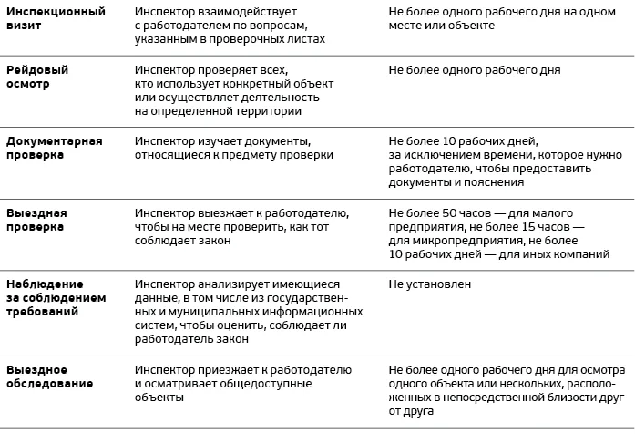

Slide 35
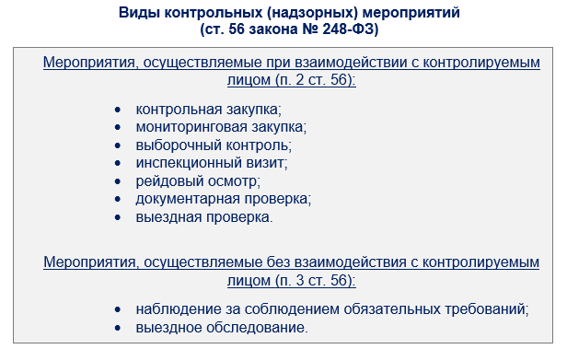

Slide 36
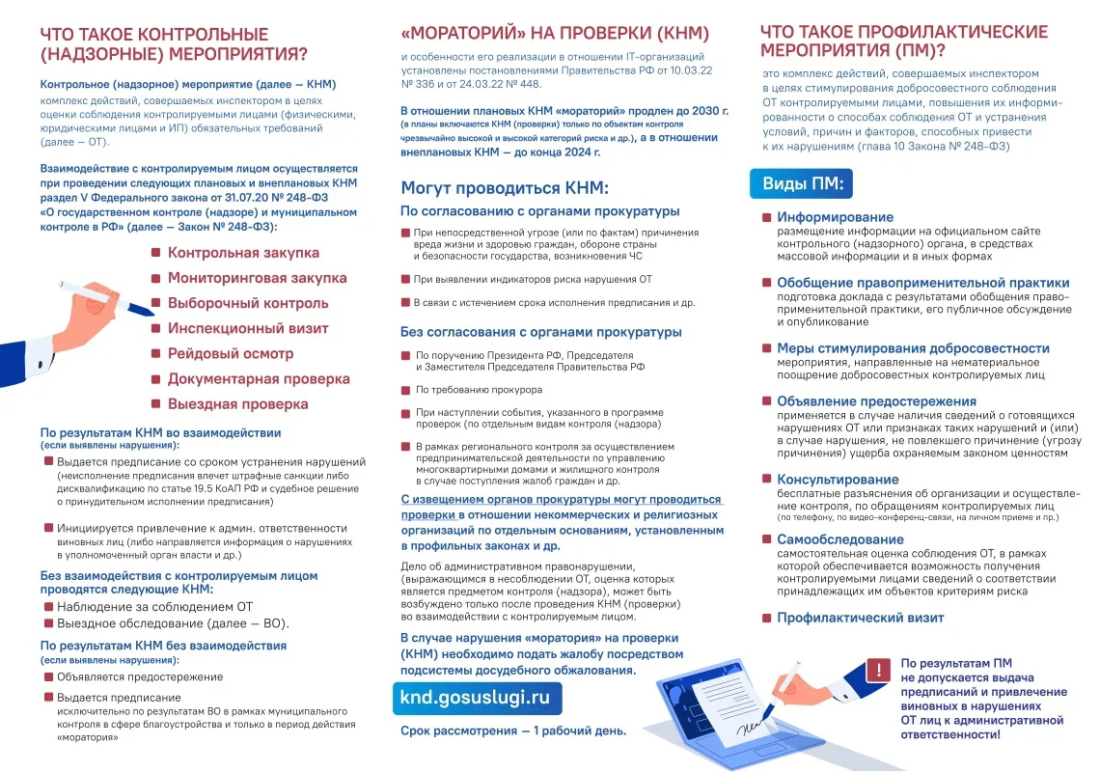

Slide 37
Классификация
По закону КНМ делятся на две большие группы:
Со взаимодействием с контролируемым лицом. Инспектор напрямую общается с организацией или ИП: встречается, запрашивает документы, проводит беседы, осматривает объекты.
Без взаимодействия. Инспектор анализирует данные или визуально оценивает ситуацию без прямого контакта с проверяемым

Slide 38
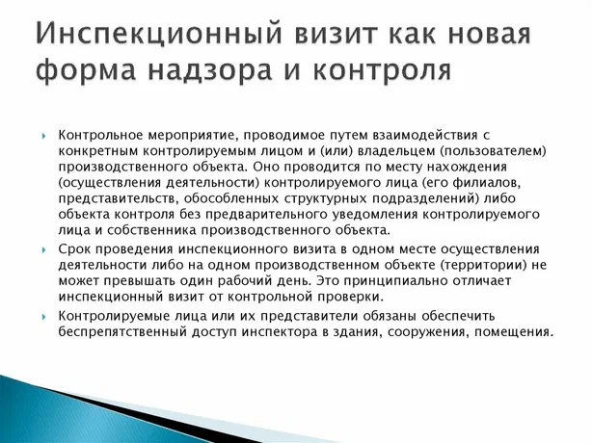

Slide 39
Документарная проверка. Проводится по месту нахождения контрольного органа. Предмет — только сведения в документах контролируемого лица. Инспектор истребует документы, получает письменные объяснения, может назначить экспертизу. Срок — до 10 рабочих дней.

Slide 40
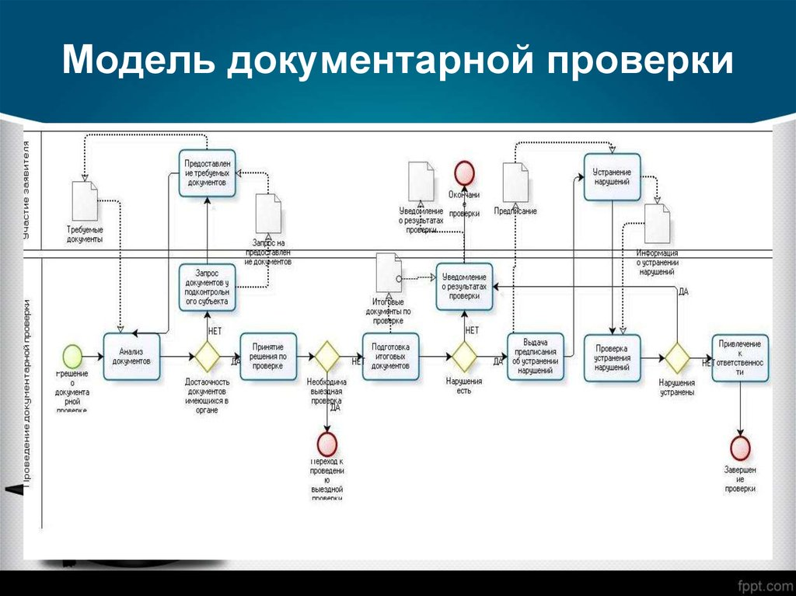

Slide 41
Выездная проверка. Комплексное мероприятие: инспектор работает непосредственно на объекте контролируемого лица. Может включать осмотр, досмотр, опрос, истребование документов, отбор проб, инструментальное обследование, испытание, экспертизу. По общему правилу контролируемое лицо уведомляют не позднее чем за 24 часа до начала. Срок — до 10 рабочих дней. Кстати, закон допускает проводить её дистанционно — с помощью аудио- или видеосвязи.

Slide 42
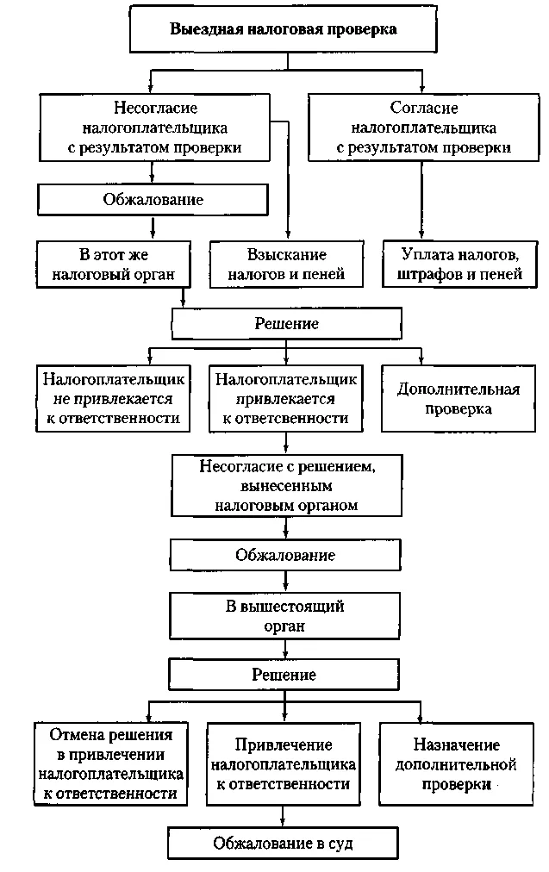

Slide 43
Рейдовый осмотр. Его особенность в том, что он охватывает территорию, где одновременно работают несколько контролируемых лиц (например, крупный торговый центр, промышленный парк). Инспектор оценивает, как разные организации соблюдают обязательные требования на общей площадке. Срок — до 10 рабочих дней, при этом взаимодействие с одним лицом не должно длиться дольше одного рабочего дня.

Slide 44
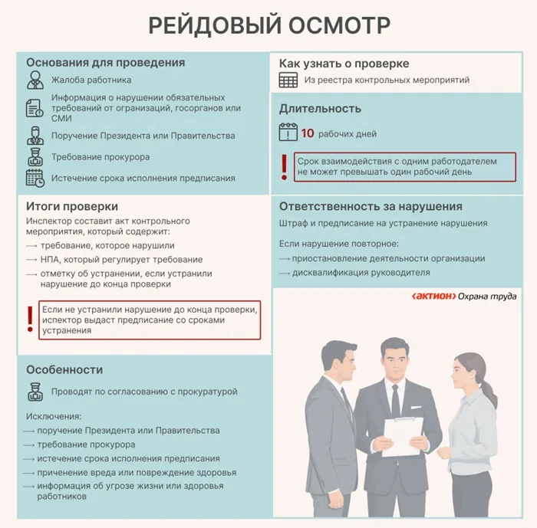

Slide 45
МоНИторинговая закупка. Её цель — не просто оценить сделку, а направить товар, работу или услугу на экспертизу, испытание или исследование, чтобы проверить их качество и соответствие обязательным требованиям. В ходе могут проводиться осмотр, опрос, инструментальное обследование, истребование документов

Slide 46
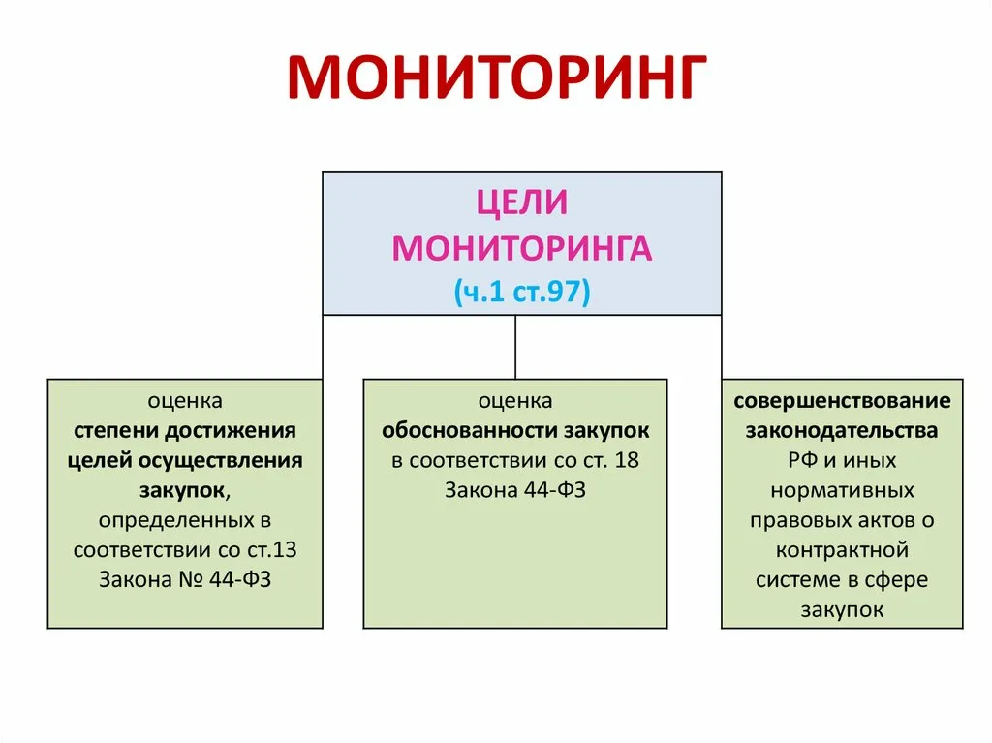

Slide 47
Наблюдение за соблюдением обязательных требований (мониторинг безопасности). Относится к КНМ без взаимодействия. Инспектор анализирует данные из информационных систем, открытых источников, показателей объектов контроля, чтобы выявить риски нарушений.
Выездное обследование. Тоже без взаимодействия. Инспектор визуально оценивает ситуацию на объекте (в том числе в общедоступных местах), может отбирать пробы, проводить инструментальное обследование. Основание — задание должностного лица контрольного органа. Срок — один рабочий день (если иное не установлено законом о конкретном виде контроля).

Slide 48
Плановые КНМ
Их проводят на основании заранее составленного плана на очередной календарный год. Контрольный орган формирует план, а затем обязательно согласовывает его с органами прокуратуры. После этого план утверждают и вносят в Единый реестр контрольных (надзорных) мероприятий (ЕРКНМ). Обычно такой реестр публикуют в открытом доступе — например, на сайте Генеральной прокуратуры РФ (epp.genproc.gov.ru).
Важный нюанс: частота плановых КНМ напрямую зависит от категории риска, к которой отнесли объект контроля. Чем выше риск (например, «чрезвычайно высокий»), тем чаще могут быть проверки. Для низкого риска плановые КНМ вообще не проводятся. При этом закон допускает вместо планового КНМ провести обязательный профилактический визит — но не чаще одного раза в год.
Пример: Роспотребнадзор ежегодно включает в план проверку соблюдения санитарных норм в сети кафе с категорией риска «значительный».

Slide 49
Внеплановые КНМ
Их проводят вне графика, когда возникают конкретные обстоятельства, требующие оперативного реагирования. Цель — быстро выявить и пресечь нарушение обязательных требований.
Основания для внеплановых КНМ (согласно ст. 57 248-ФЗ):
У контрольного органа появились сведения о причинении вреда (ущерба) охраняемым законом ценностям или об угрозе такого вреда.
Объект контроля соответствует параметрам, которые по утверждённым индикаторам риска указывают на нарушение, либо отклоняется от таких параметров.
Истёк срок, в который контролируемое лицо должно было устранить нарушение, выявленное в ходе предыдущей проверки.
Наступило событие, предусмотренное программой проверок (если для данного вида контроля это установлено законом).
Есть поручение Президента РФ или Правительства РФ о проведении мероприятия в отношении конкретных лиц.
Поступило требование прокурора в рамках надзора за исполнением законов (по материалам или обращениям, поступившим в прокуратуру).
Важное правило: если внеплановое КНМ связано с взаимодействием с контролируемым лицом (например, инспекционный визит, документарная проверка) и проводится по основаниям вроде наличия сведений о вреде или индикаторах риска, требуется обязательное согласование с прокуратурой. В других случаях согласование может не понадобиться.
Пример: в прокуратуру поступила жалоба от жильца на то, что в многоквартирном доме не убирают мусор, создавая антисанитарию. Роспотребнадзор проводит внеплановую проверку, чтобы оценить ситуацию и выявить нарушения

Slide 50
Критерий | Плановые КНМ | Внеплановые КНМ
Основа проведения | Ежегодный план, согласованный с прокуратурой | Конкретные обстоятельства (основания из ст. 57) ombudsmanbiz.nso.ru +2
Цель | Систематический контроль в соответствии с категорией риска | Оперативное реагирование на проблему или сигнал consultant.ru +2
Согласование | План согласовывается с прокуратурой | Для некоторых оснований требуется согласование самого мероприятия с прокуратурой ombudsmanbiz.nso.ru +2
Предсказуемость | Можно узнать заранее (через ЕРКНМ) | Часто неожиданны для контролируемого лица

Slide 51
ри организации и проведении контрольных (надзорных) мероприятий (КНМ) по 248-ФЗ действительно используется целый набор документов. Я сгруппировала их по этапам, чтобы было проще ориентироваться.
На этапе организации и принятия решения
Мотивированное представление. Его составляют, когда у контрольного органа появляются сведения о причинении вреда (ущерба) или об угрозе такого вреда, либо когда «срабатывает» индикатор риска. В документе излагают обстоятельства, приводят доводы (например, прикладывают копии обращений, данных мониторинга, результатов предыдущих проверок) и обосновывают необходимость провести КНМ. На основании такого представления руководитель органа принимает решение о проведении мероприятия.
Решение о проведении КНМ. Официальный документ, который фиксирует само решение инспектора или руководителя контрольного органа. В нём указывают вид мероприятия, основания, сроки, состав участников. Если мероприятие требует согласования с прокуратурой (часто это касается внеплановых КНМ по ряду оснований), к решению прилагают мотивированное представление и другие подтверждающие документы.
Решение о проведении профилактического визита или об объявлении предостережения. Это тоже документы организационного этапа. Профилактический визит проводят, чтобы помочь контролируемому лицу избежать нарушений, а предостережение — когда есть сведения о готовящихся нарушениях, но подтверждённого вреда ещё нет.

Slide 52
В ходе мероприятия
Проверочные листы. Это стандартизированные формы, в которых инспектор по пунктам фиксирует, какие обязательные требования проверялись и какие результаты получены. Заполненные листы обязательно приобщают к итоговому акту.
Документы, фиксирующие контрольные действия. В зависимости от вида КНМ это могут быть протоколы опроса лиц, протокол осмотра места, акты отбора проб, фото- и видеоматериалы, заключения экспертов или специалистов, привлечённых к мероприятию. Всё это служит доказательной базой.
Акт о невозможности проведения КНМ. Составляется, если мероприятие объективно нельзя провести или завершить (например, контролируемое лицо не предоставляет истребуемые документы). В акте указывают причины.

Slide 53
По итогам мероприятия
Акт контрольного (надзорного) мероприятия. Ключевой документ, который подводит итоги. Если мероприятие проводилось с взаимодействием с контролируемым лицом, акт составляют на месте в день окончания (или не позднее следующего дня, если на месте оформить невозможно). В акте отражают:
  обстоятельства, установленные в ходе проверки (на основе анализа документов, осмотра, опросов);
  если выявлено нарушение — какое именно требование нарушено и какой нормативный акт это закрепляет;
  если нарушение устранили до окончания проверки — факт устранения;
  срок, в течение которого фактически проходило мероприятие. К акту приобщают все собранные доказательства и проверочные листы. Контролируемое лицо или его представитель знакомится с актом и подписывает его тем же способом, каким акт изготовлен. Если есть возражения — в акте делают соответствующую отметку.
Предписание об устранении выявленных нарушений. Выдаётся, если по итогам проверки обнаружены нарушения, которые не были устранены сразу. В предписании по каждому нарушению подробно описывают суть и указывают конкретную структурную единицу нормативного акта, которую нарушили.
Соглашение о надлежащем устранении выявленных нарушений. Альтернатива предписанию: стороны могут договориться о графике и способах устранения нарушений.

Slide 54
Общие правила работы с документами
Многие документы оформляются в электронном виде и подписываются усиленной квалифицированной электронной подписью.
Типовые формы документов утверждает федеральный орган, отвечающий за политику в сфере контроля (надзора). При этом сам контрольный орган вправе утверждать и свои, более детальные формы.
Важный момент прозрачности: сведения о многих решениях и действиях размещают в Едином реестре контрольных (надзорных) мероприятий (ЕРКНМ). Через него же контролируемое лицо получает уведомления.

Slide 55
Сведения о причинении вреда или угрозе вреда. У контрольного органа появляются данные, что жизни, здоровью людей, окружающей среде или другим охраняемым ценностям уже причинён ущерб либо есть реальная угроза.
Кейс: В Роспотребнадзор поступила жалоба от посетителей кафе на отравление. Инспекторы проверили информацию, подтвердили факт нарушения санитарных норм и назначили внеплановую проверку.
Вопрос: Нужно ли согласовывать такую проверку с прокуратурой?

Slide 56
Ответ: Да, если мероприятие предусматривает взаимодействие с контролируемым лицом (инспекционный визит, выездная проверка). Прокуратура оценивает обоснованность: есть ли достоверные сведения о реальной угрозе. В исключительных случаях (когда промедление недопустимо) проверку проводят без согласования, но с обязательным извещением прокуратуры в течение 24 часов

Slide 57
Информация об устранении нарушений при периодическом подтверждении соответствия. Если контролируемое лицо само сообщило, что устранило нарушения, выявленные в ходе процедур периодического подтверждения соответствия (лицензирование, аккредитация, сертификация), контрольный орган может провести внеплановую проверку, чтобы оценить факт устранения.
Кейс: Компания прошла процедуру аккредитации и сообщила, что исправила все замечания, из-за которых ранее приостановили действие аттестата. Инспектор приехал проверить, действительно ли нарушения устранены.
Вопрос: Какой предмет у такой проверки?

Slide 58
Ответ: Только оценка факта устранения конкретных нарушений, о которых сообщило лицо. Выходить за эти рамки инспектор не должен.

Slide 59
Сведения о причинении вреда (ущерба) или об угрозах причинения вреда (ущерба) охраняемым законом ценностям: виды, особенности рассмотрения, принятия решений по итогам рассмотрения.

Slide 60
Виды сведений
Контрольный орган получает такую информацию из разных источников:
Обращения и заявления граждан, организаций или их уполномоченных представителей.
Информация от органов государственной власти или местного самоуправления.
Сообщения из средств массовой информации.
Данные, выявленные в ходе других контрольных (надзорных) мероприятий (в том числе тех, что проходят без взаимодействия с контролируемым лицом).

Slide 61
Особенности рассмотрения
Когда такие сведения поступают, должностное лицо контрольного органа проводит их оценку. Ключевой момент — проверка достоверности. Для этого инспектор может:
запросить дополнительные сведения или материалы у того, кто направил обращение, у органов власти или СМИ;
запросить пояснения у самого контролируемого лица (при этом важно: представление пояснений и документов — право, а не обязанность лица);
по решению уполномоченного лица организовать контрольное мероприятие без взаимодействия (например, наблюдение, мониторинг), чтобы самостоятельно проверить факты.

Slide 62
Есть и процессуальные нюансы:
Если сведения поступили через портал госуслуг или официальный сайт органа, заявитель проходит идентификацию и аутентификацию.
При иных способах подачи инспектор принимает меры, чтобы установить личность гражданина или подтвердить полномочия представителя организации.
Если личность или полномочия подтвердить не удалось, обращение рассматривают в порядке, установленном Федеральным законом от 02.05.2006 № 59-ФЗ «О порядке рассмотрения обращений граждан Российской Федерации». В такой ситуации инспектор может подготовить мотивированное представление об отсутствии оснований для КНМ и уведомить об этом заявителя.
Если в обращении оказались заведомо ложные сведения, контрольный орган вправе обратиться в суд, чтобы взыскать с заявителя расходы, которые орган понёс в связи с рассмотрением.

Slide 63
Принятие решений по итогам
Ключевой вопрос: достаточно ли сведений, чтобы считать информацию достоверной и перейти к действиям?
Если достоверность подтверждена, контрольный орган принимает решение о проведении контрольного (надзорного) мероприятия, которое предусматривает взаимодействие с контролируемым лицом. Но важно: само по себе наличие сигнала — не автоматический триггер. Инспектор оценивает, насколько серьёзны последствия и есть ли реальная угроза.
Закон конкретизирует, какие ситуации дают основание для такого решения:
причинение или непосредственная угроза причинения вреда жизни, тяжкого или среднего вреда здоровью граждан;
вред (или угроза) обороне страны и безопасности государства;
вред (или угроза) окружающей среде, который влечёт административную ответственность;
вред (или угроза) объектам культурного наследия, музейным предметам, особо ценным документам архивного фонда;
нарушение обязательных требований, которые являются условием для лицензирования, аккредитации, включения в реестр, аттестации, классификации;
угроза возникновения ЧС природного или техногенного характера, эпидемий, эпизоотий.

Slide 64
Если в ходе оценки достоверность не подтвердилась, решение о проведении КНМ не принимается.
Есть нюанс с согласованием. В отдельных случаях (например, при поступлении материалов от органов дознания или при выявлении нарушений по данным автоматических средств фиксации) мероприятие может быть проведено без предварительного согласования с прокуратурой, но с обязательным извещением органа прокуратуры в течение 24 часов.
Главный принцип здесь — соразмерность: выбираемые меры (и само решение о проверке) должны соответствовать характеру нарушения и масштабу возможного или реального вреда.

Slide 65
Кейс : Угроза вреда (ещё не наступило, но риск высок)
Ситуация: В СМИ вышла публикация о том, что на одном из строительных объектов в жилом районе постоянно работает тяжёлая техника в ночное время. Жители массово жаловались на сильный шум, который мешает спать. В статье приводились видео с записями и показания нескольких человек.
Действия инспектора: Инспектор не стал сразу назначать выезд. Сначала он запросил у редакции дополнительные материалы (видео, контакты заявителей), связался с жителями для уточнения деталей, а также запросил у застройщика график работ и данные о разрешённом уровне шума. Выяснилось, что застройщик игнорировал предписания об ограничении шумных работ в часы тишины.
Решение и итог: Поскольку существовала реальная угроза систематического нарушения прав граждан на отдых и благоприятную среду, контрольный орган решил провести внеплановую проверку. Инспектор выехал на объект, зафиксировал нарушения, выдал предписание об устранении и назначил срок контроля.
Вопрос для размышления: Почему в этом случае проверка была оправдана, хотя вреда ещё не было? (Ответ: потому что угроза была непосредственной и системной — повторяющиеся нарушения создавали реальный риск для здоровья и комфорта людей)

